Slide 1
Тыва Республиканың Каа-Хем кожууннуң Сарыг-Сеп суурунуң муниципалдыг бюджеттен хандырылгалыг школа назыны четпээн чаштарга каттыштырган хевириниң 5 дугаар «Дамырак» аттыг уруглар сады
Интернет четки-биле өөредилге
«Тыва өг»
Ортумак бөлүк (4-5 лет)
Ноябрь 11-тен ноябрь 24-га чедир
Кичээл 20 минут
Кижизидикчи башкы: Дапыян З. В.
Сарыг-Сеп, 2024

Slide 2
Хүндүлүг ада-иелер! Урууңар-биле өөренип олургаш, чурукка тырттырып алырын диледивис. Чурууңарны бөлүүңерниң вайберинче азы болза кижизидикчи башкыңарның хуу арыннынче чортуп бээриңерни дилээр-дир бис.

Slide 3
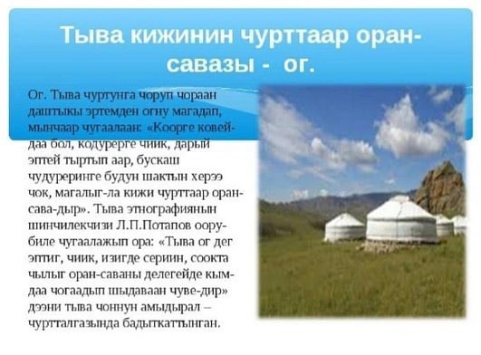

Slide 4
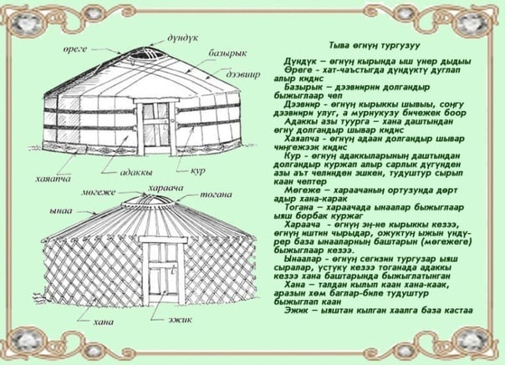
Урууңарга «Тыва өг» тургузуун дугайында чугаалап бериңер

Slide 5

Өгнүң хевири борбак

Slide 6
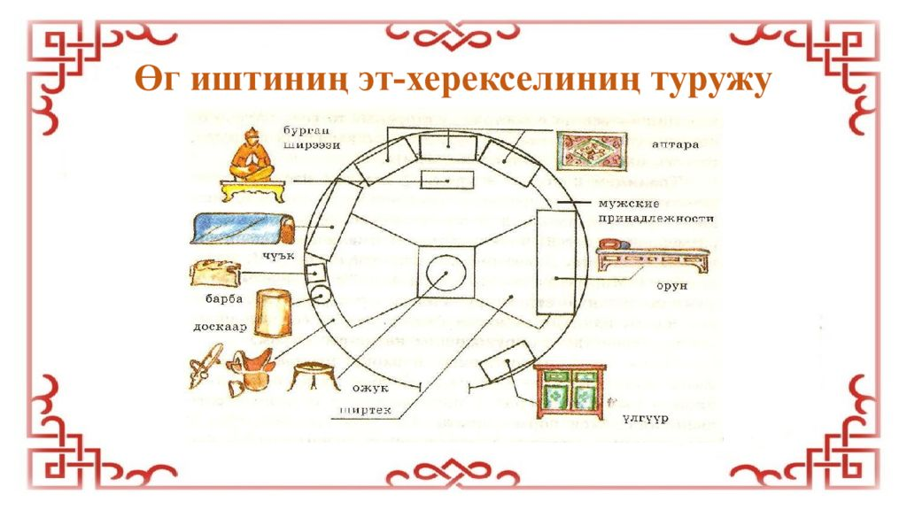

Slide 7
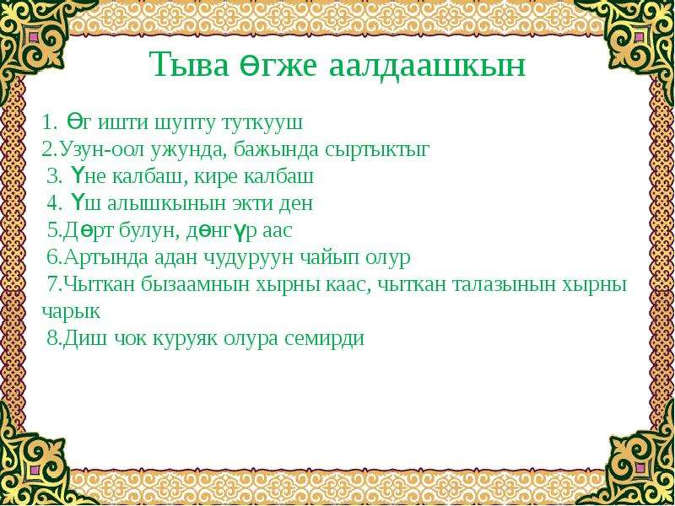
Тывызыктарны тывыңар

Slide 8
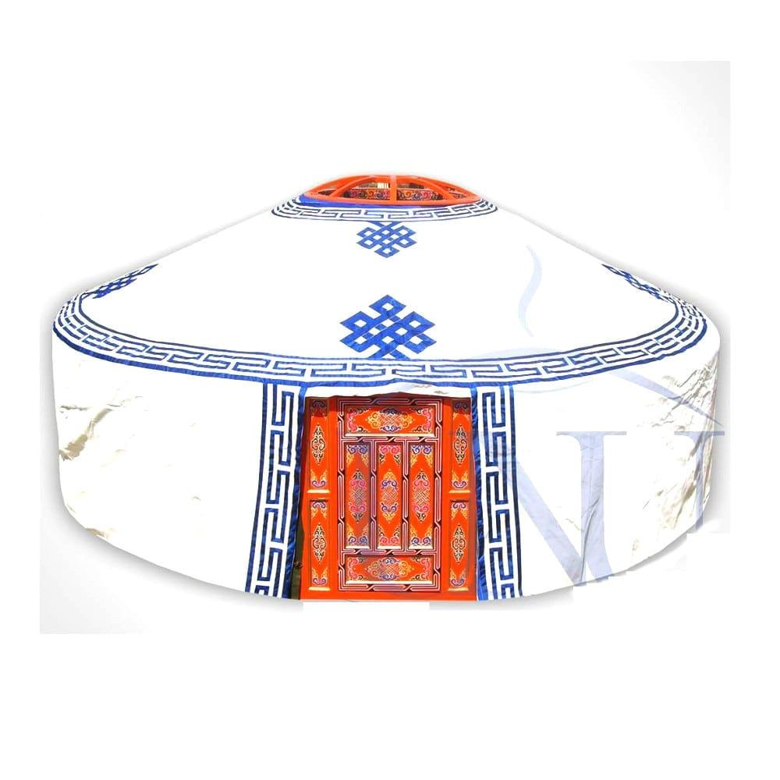
Тыва өгден өңнүг карандаш-биле чуруңар уруглар

Slide 9
Улуу-биле четтирдим!

